Slide 1
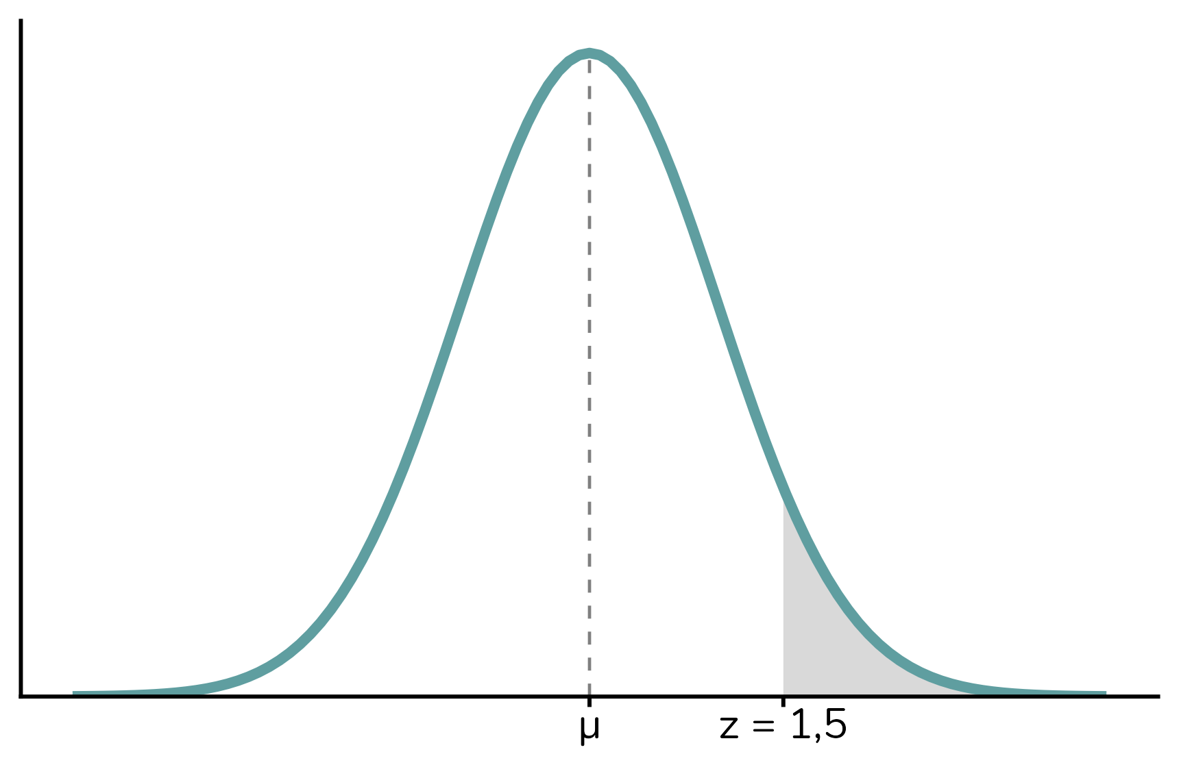
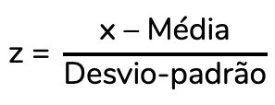
$$\text{z = }\frac{\text{x – M}\text{é}\text{dia}}{\text{Desvio-padr}\text{ã}\text{o}}$$
1,5 desvios-padrão acima da média

